Slide 1
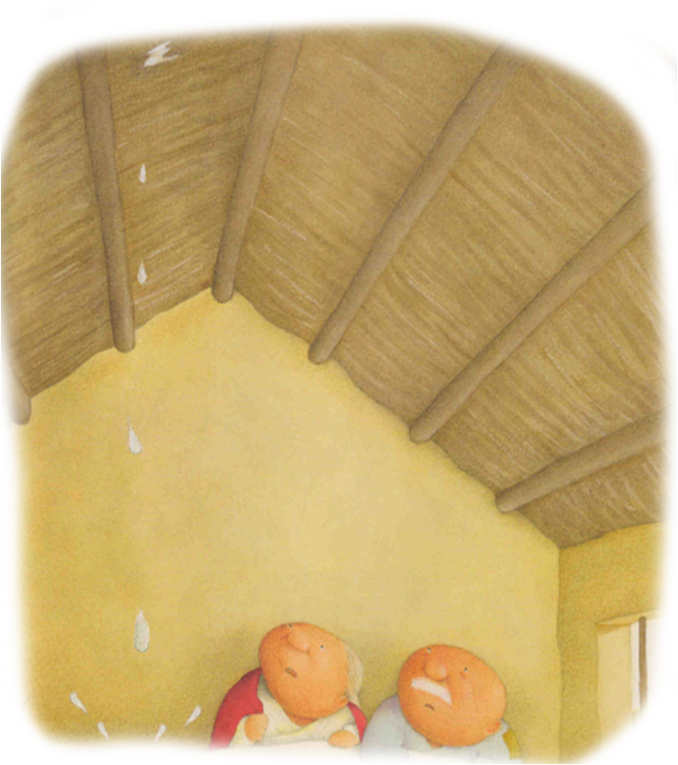
统编版教材三年级下册
执教： 魏村中心小学 徐霞

Slide 2
漏
民 间 故 事

Slide 3
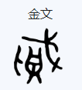
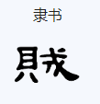
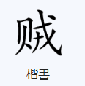
人物 趣梳理

Slide 4
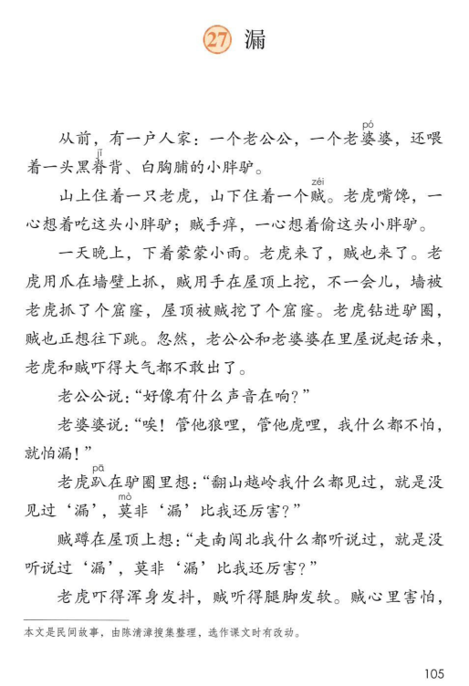
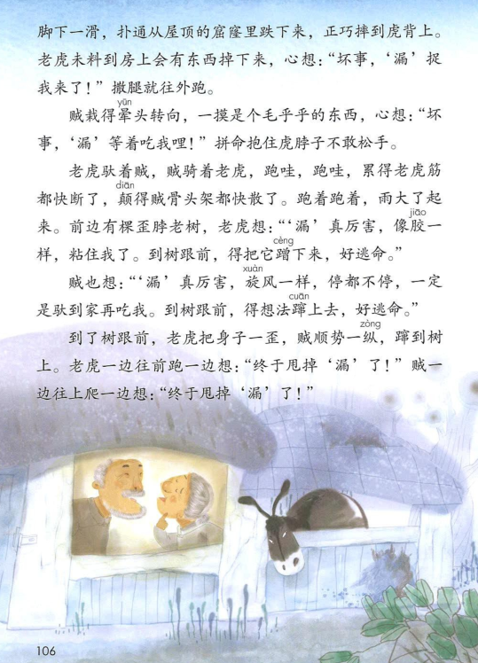
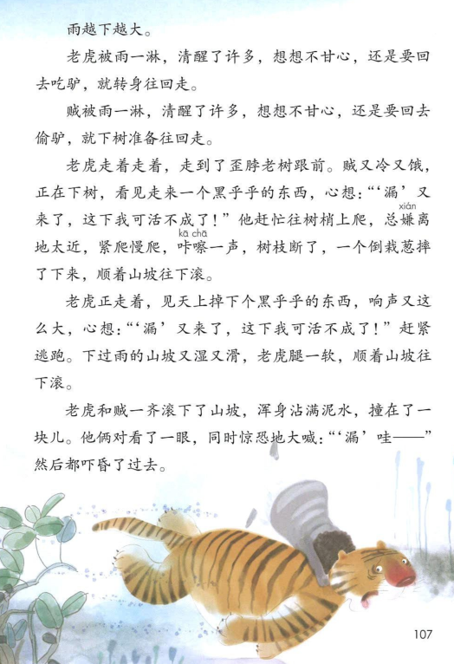
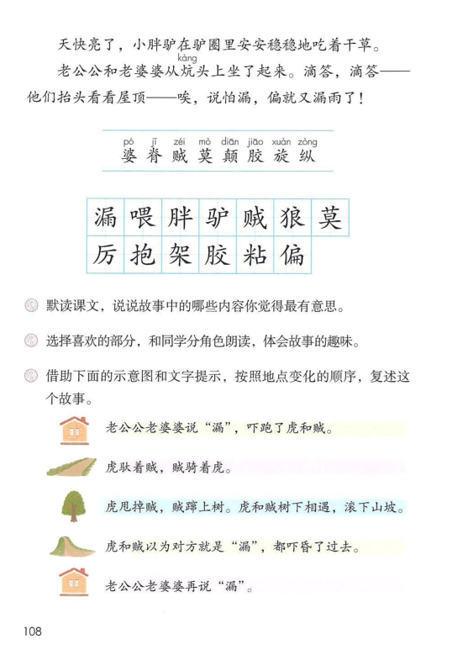
巧合 趣分享

Slide 5
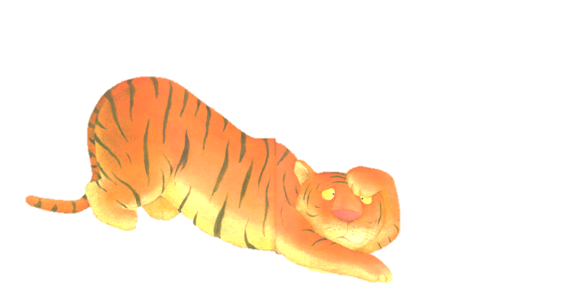
巧合 趣分享
虎被“漏”吓跑了。
贼被“漏”吓跑了
虎驮着贼逃命。
贼骑着虎逃命。
虎甩掉贼。
贼蹿上树。
虎回头，把贼当成“漏”，吓得滚下坡。
贼回头，把虎当成“漏”，吓得滚下坡。
虎撞上贼，以为是“漏”，吓昏了。
贼撞上虎，以为是“漏”，吓昏了。

Slide 6
故事 趣复述
◆ 大致讲
复述故事
◆ 细致讲

Slide 7
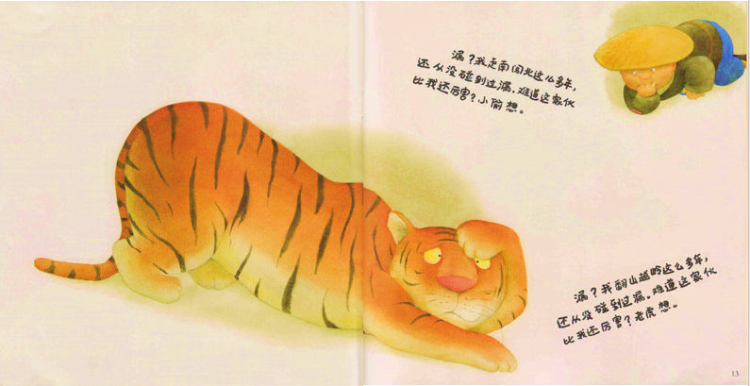
故事 趣复述
虎想来吃驴
贼想来偷驴
1
虎被“漏”吓跑了
贼也被“漏”吓跑了
虎驮着贼逃命
贼骑着虎逃命
虎甩掉贼
贼蹿上树
虎回头，把贼当成“漏”，吓得滚下坡
贼回头，把虎当成“漏”，也吓得滚下坡
虎撞上贼，以为是“漏”，吓昏了
贼撞上虎，以为是“漏”，也吓昏了
老公公老婆婆说怕漏，偏就又漏雨了。

Slide 8
山上住着一只虎。
虎嘴馋，一心想吃这头小胖驴。
虎来了。
虎用爪在墙壁上抓。
墙被虎抓了个窟窿。
山下住着一个贼。
贼手痒，一心想偷这头小胖驴。
贼也来了。
贼用手在屋顶上挖。
屋顶被贼挖了个窟窿。
老婆婆说：“唉！管他狼哩，管他虎哩，我什么都不怕，就怕漏！”
虎想：“翻山越岭我什么都见过，就是没见过‘漏’，莫非‘漏’比我还厉害？”
老虎吓得浑身发抖。
贼摔到虎背上，虎想：“坏事，‘漏’捉我来了！”吓得撒腿就跑。
贼想：“走南闯北我什么都听说过，就是没听说过‘漏’，莫非‘漏’比我还厉害？”
贼吓得腿脚发软。
贼落到虎背上，心想：“坏事，‘漏’等着吃我哩！”吓得不敢松手。

Slide 9
山上住着一只虎。
虎嘴馋，一心想吃这头小胖驴。
虎来了。
虎用爪在墙壁上抓。
墙被虎抓了个窟窿。
老婆婆说她
虎想：“翻山越岭我什么都见过，就是没见过‘漏’，莫非‘漏’比我还厉害？”
老虎吓得浑身发抖。
贼摔到虎背上，虎想：“坏事，‘漏’捉我来了！”吓得撒腿就跑。

Slide 10
故事 趣复述

Slide 11
山下住着一个贼。
贼手痒，一心想偷这头小胖驴。
贼来了。
贼用手在屋顶上挖。
屋顶被贼挖了个窟窿。
老婆婆说她
贼想：“走南闯北我什么都听说过，就是没听说过‘漏’，莫非‘漏’比我还厉害？”
贼吓得腿脚发软。
贼落到虎背上，心想：“坏事，‘漏’等着吃我哩！”吓得不敢松手。

Slide 12
故事 趣复述
老婆婆说
虎想：“翻山越岭我什么都见过，就是没见过‘漏’，莫非‘漏’……”
贼想：

Slide 13
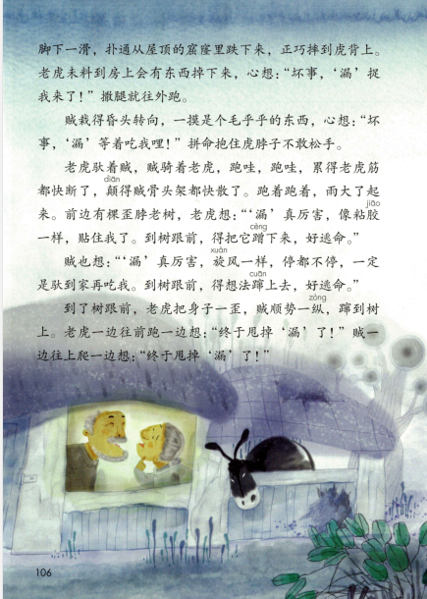
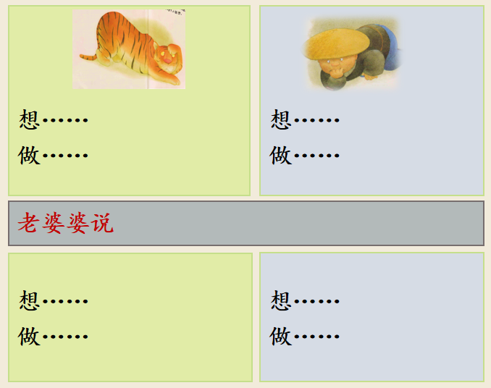
故事 趣复述
1
9
2
3
4
5
6
7
8

Slide 14
故事 趣复述
1
9
2
3
4
5
6
7
8

Slide 15
故事 趣复述
复述要求（1-9段）
星级
能借助提示，按照顺序，把故事的内容复述完整。
能借助提示，按照顺序，把老虎和贼的动作、心理活动复述详细。
能借助提示，详细复述故事，声情并茂，吸引人。

Slide 16
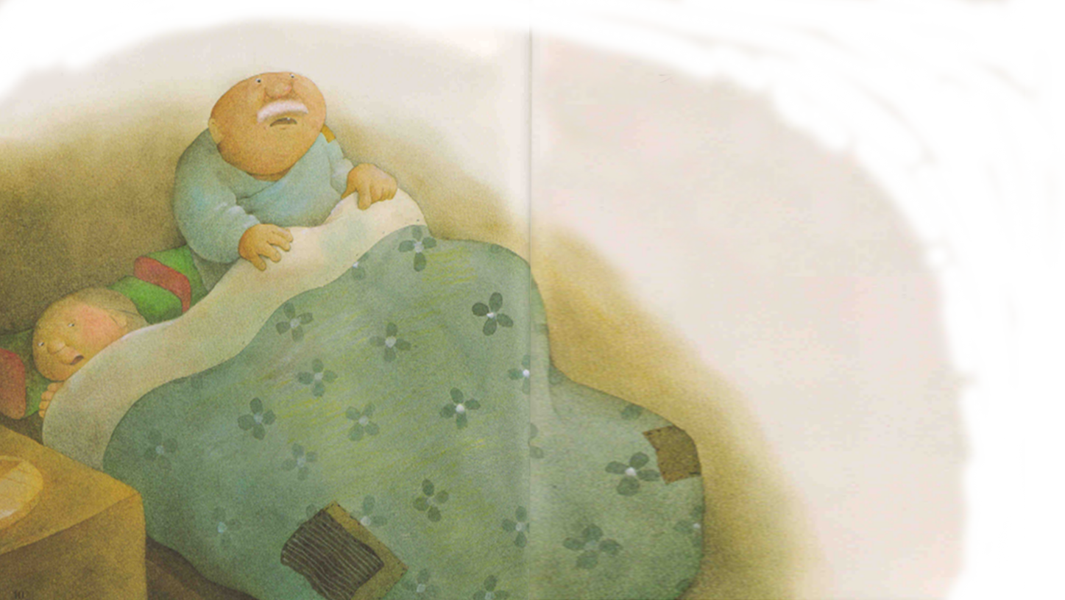
老婆婆说：“唉！管他狼哩，管他虎哩，我什么都不怕，就怕漏！”
老公公和老婆婆从炕头上坐了起来。滴答，滴答——他们抬头看看屋顶——唉，说怕漏，偏就又漏雨了！

Slide 17
虎想来吃驴
贼想来偷驴
1
虎被“漏”吓跑了
贼也被“漏”吓跑了
虎驮着贼逃命
贼骑着虎逃命
虎甩掉贼
贼蹿上树
虎回头，把贼当成“漏”，吓得滚下坡
贼回头，把虎当成“漏”，也吓得滚下坡
虎撞上贼，以为是“漏”，吓昏了
贼撞上虎，以为是“漏”，也吓昏了
老公公老婆婆说怕漏，偏就又漏雨了。

Slide 18
故事 趣复述
把这个故事讲给家人听，看看他们听完故事后的表情属于哪一个？

